Slide 1

Tuky, cukry a soľ
ŠZŠ, Obrancov mieru 879/9, Detva

Slide 2

Zoznam zrealizovaných aktivít
Skladanie puzzle s obrázkom výrobkov obsahujúcich potraviny z tukov, cukrov a soli
Prezentácia na tému „Tuky, cukry, soľ“
Vypracovanie pracovného listu
Príprava na pečenie koláča
Pečenie koláča
Diskusia na tému škodlivosti nadmerného užívania tukov, cukrov a soli

Slide 3
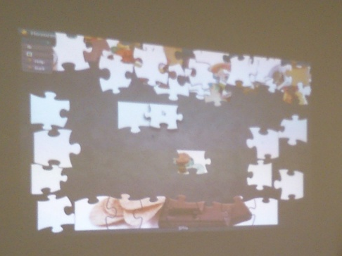
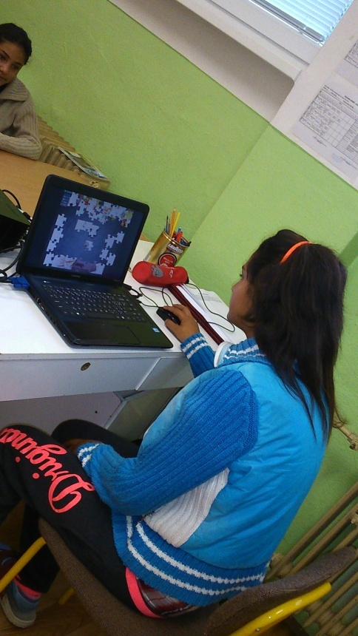
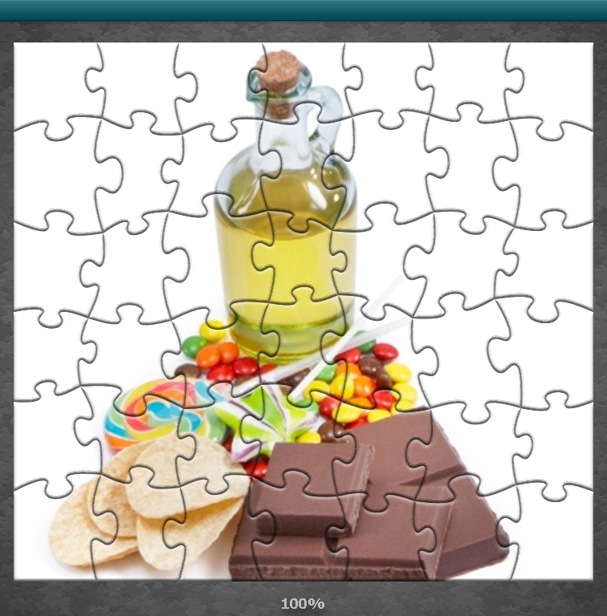
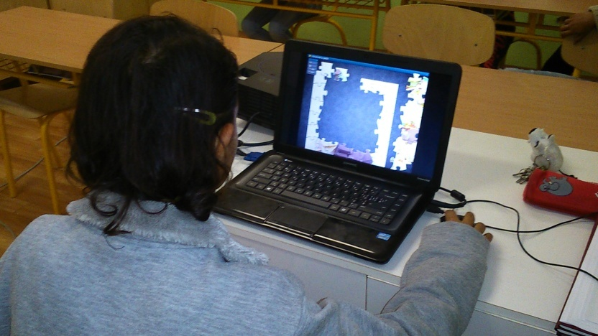
Skladám, skladáš, skladáme ☺
Na začiatku sme spolu zložili puzzle, podľa ktorého sme si vyvodili, o akej téme budeme dnešný deň hovoriť.

Slide 4
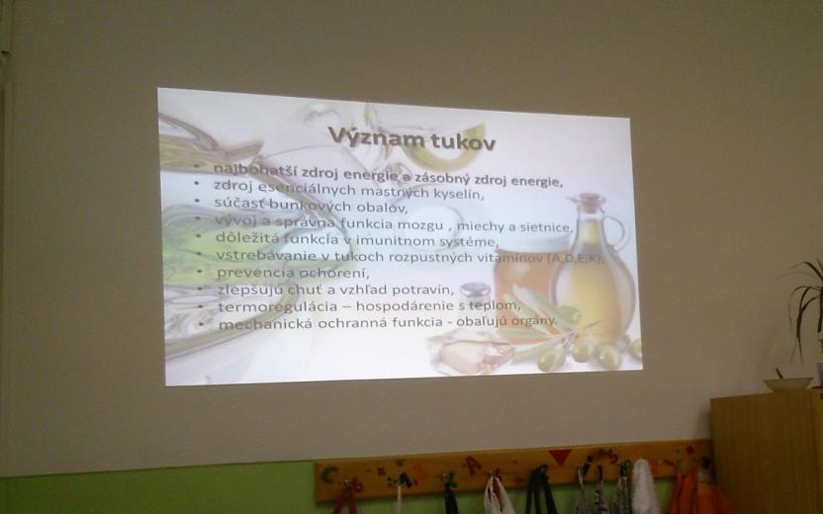
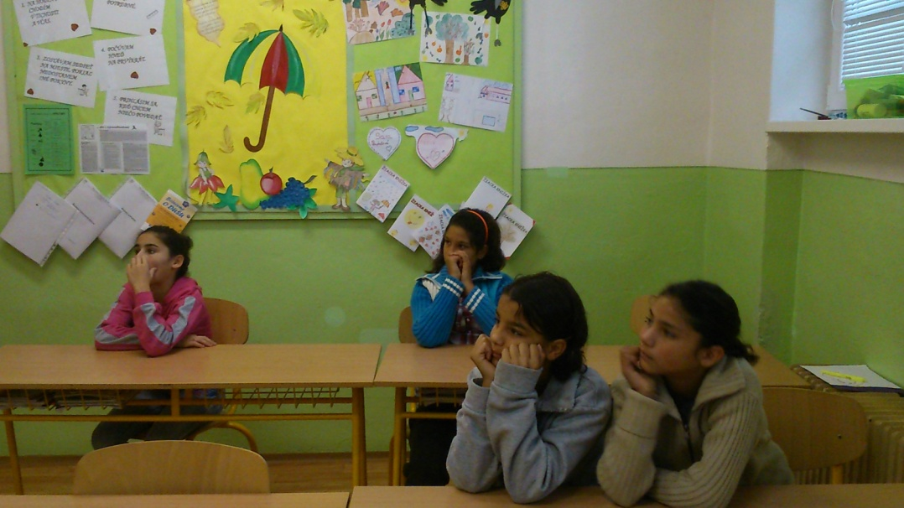
Tuky, cukry, soľ v prezentácii
Sedem dievčat 5. a 6. ročníka si potom pozrelo prezentáciu k dennej téme. Dozvedeli sme sa o pôvode, získavaní, rozdelení a využití tukov, cukrov a soli, tiež sme zistili akú časť jedálnička majú tvoriť.

Slide 5
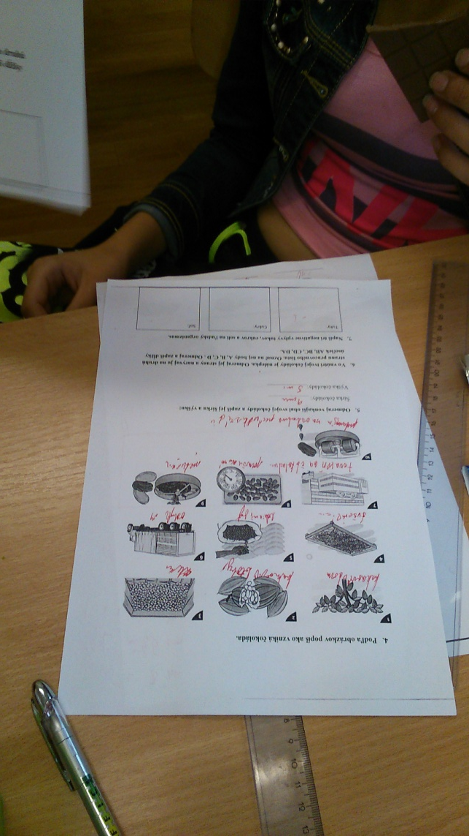
Pracujeme s pracovným listom
Dievčatá k uvedenej téme vypracovali aj pracovný list na utvrdenie a zopakovanie vedomostí získaných v prezentácii. Využili sme aj medzipredmetové vzťahy s matematikou a pracovným vyučovaním a zistili sme, že meranie môže byť dokonca zábava, ak meriate čokoládu a najmä ak si ju potom môžete zjesť ☺

Slide 6
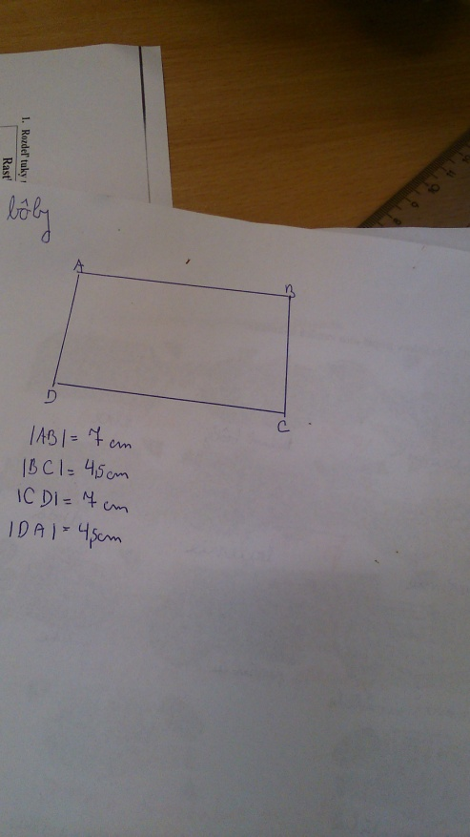
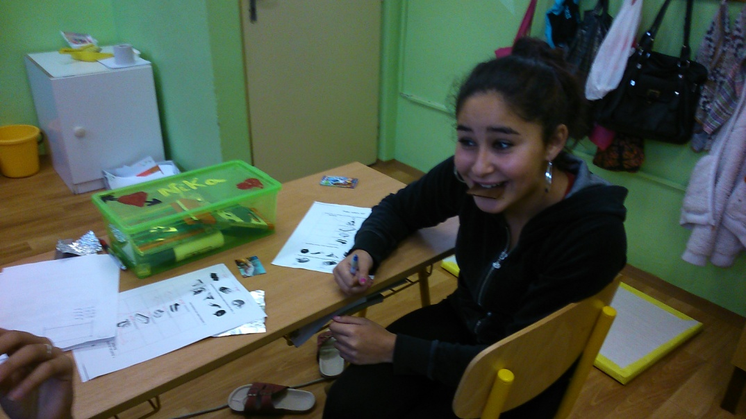
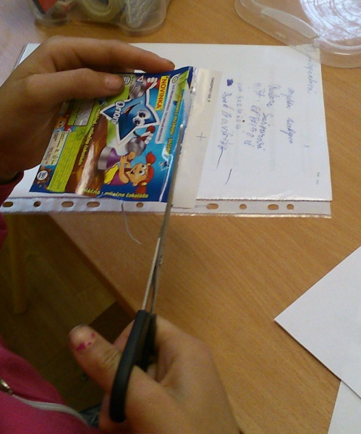
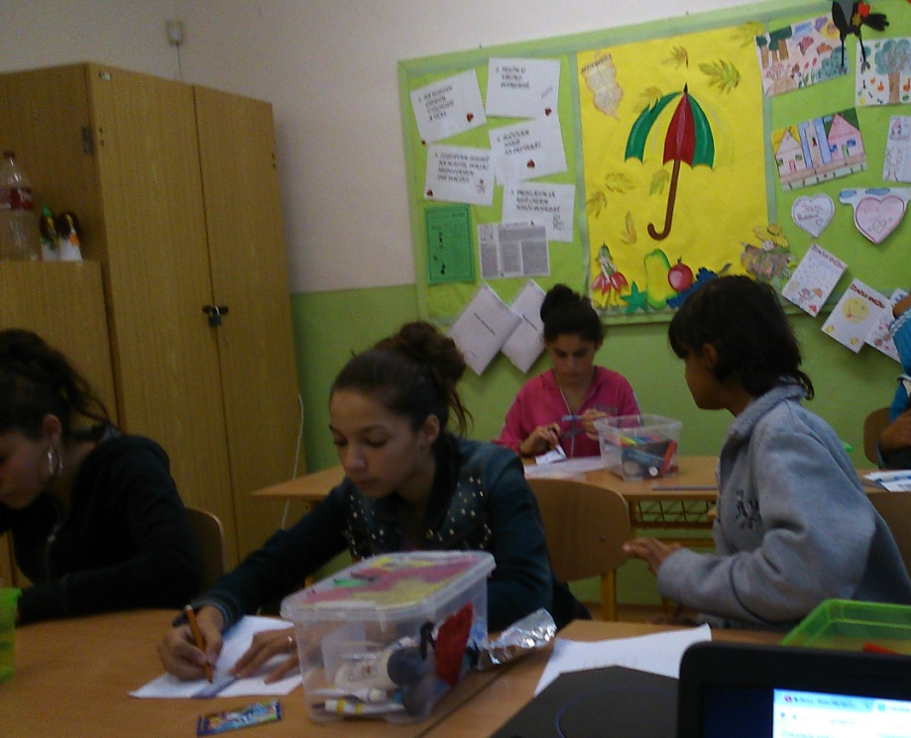
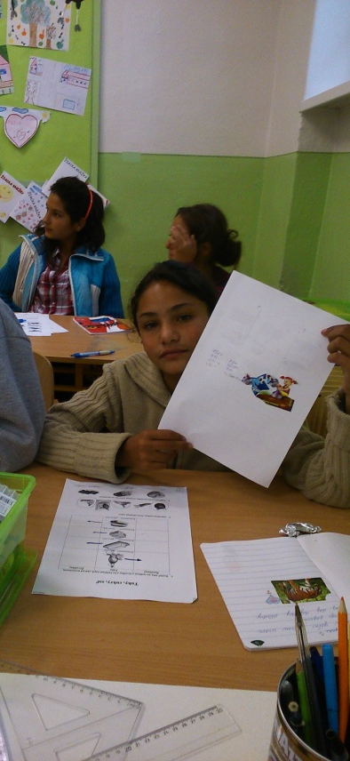
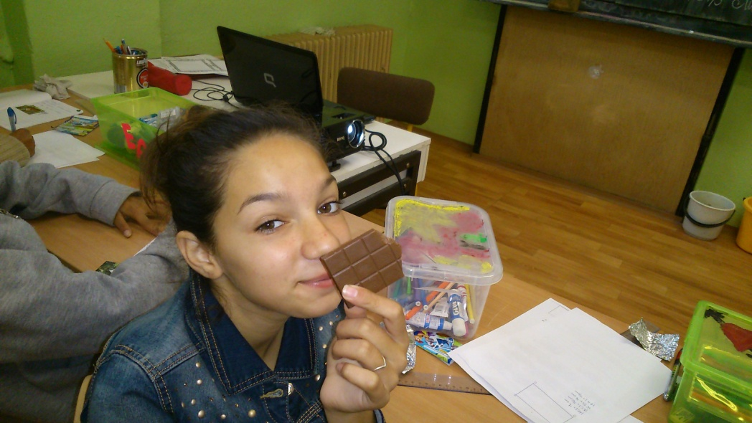

Slide 7
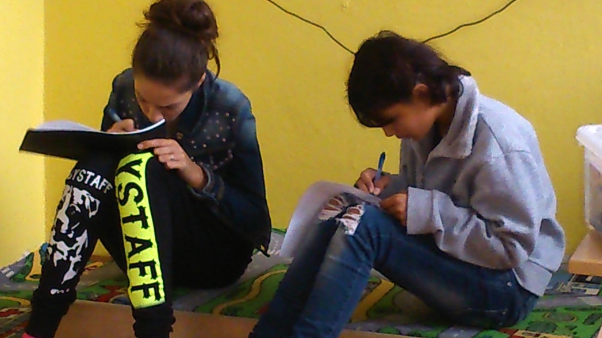
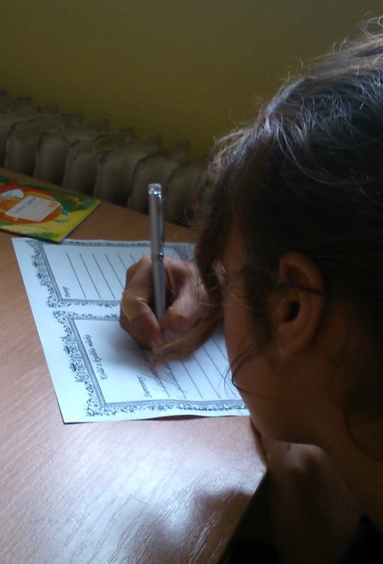
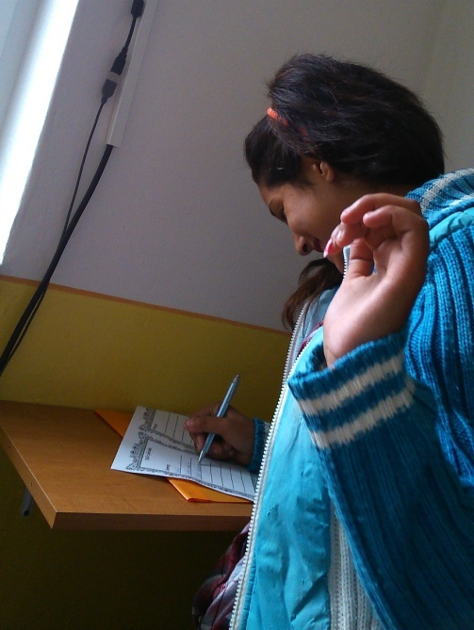
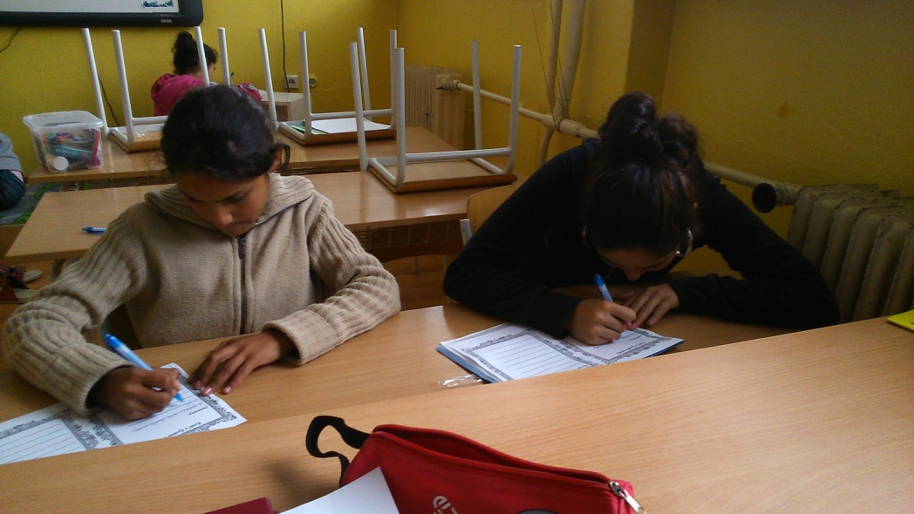
Recept
Spoločnými silami sme zvládli napísať aj recept ☺

Slide 8
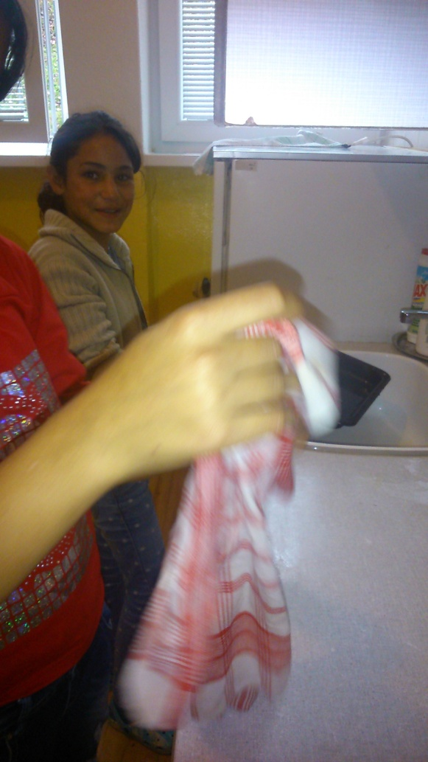
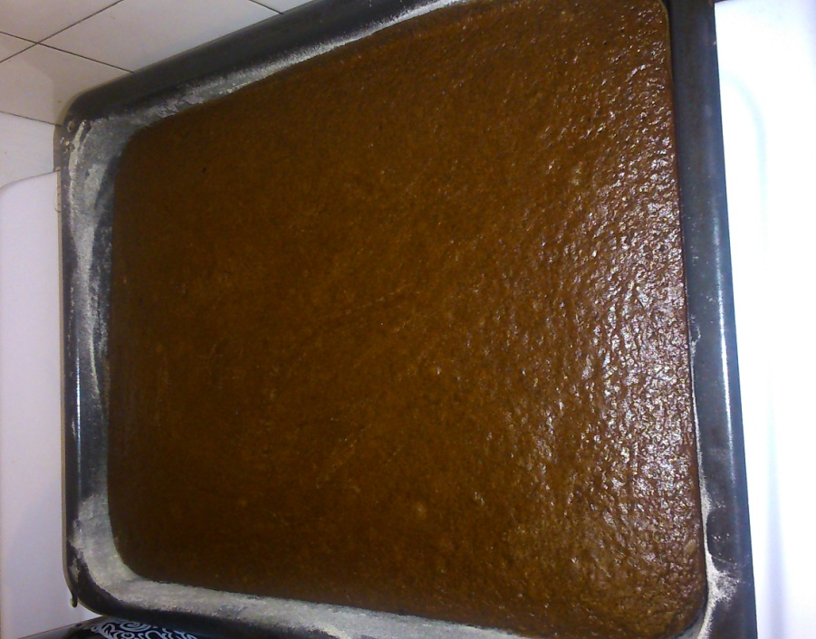
Pečenie koláča
Dlho očakávaný moment bol tu a takto vyzeral vo finále, mňam ☺
A ako vidieť, aj riadenie nám šlo.

Slide 9
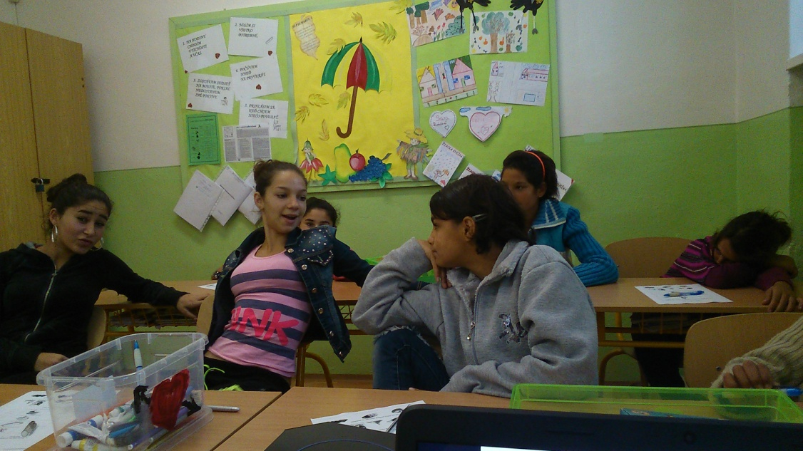
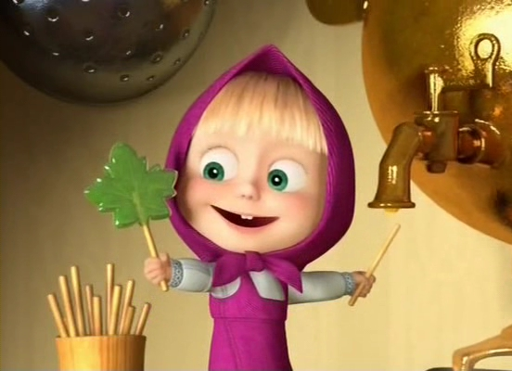
Diskusia
Diskusiu rozprúdila rozprávka zo seriálu Máša a medveď s názvom Boľavý zub. Potom sme spoločnými silami vyplnili posledné cvičenie v pracovnom liste, kde sme písali o tom ako nám môžu tuky, cukry a soľ škodiť.

Slide 10
Špeciálna základná škola, Obrancov mieru 879/9, Detva
Mgr. Michaela Sekerešová
t.č. 0902 46 20 65
e-mail: sekeresovami@gmail.com
Žiačky:
Sarah Bartošová Jana Škrváňová
Nikola Gábrišová Barbora Gašparová
Michaela Gábrišová Angelika Berkyová
Elena Čipčalová
Počet zúčastnených žiačok - 7

